Slide 1

Reanálisis GRADE de los ensayos clínicos de la Revisión de Xie y col. y ampliación con los posteriores ensayos hasta marzo de 2016, sobre el tratamiento de la presión arterial intensivo frente al convencional.
Actualizada a: mar-2016
Autores: Alejandro Pérez, Galo Sánchez
Publicación: http://evalmedicamento.weebly.com/colaboraciones/reanalisis-grade-de-los-ensayos-clinicos-de-la-revision-de-xie-y-col-y-ampliacion-con-los-posteriores-ensayos-hasta-marzo-de-2016-sobre-el-tratamiento-de-la-presion-arterial-intensivo-frente-al-convencional-alejandro-perez-galo-sanchez
Coordinación y Edición: Oficina de Evaluación de Medicamentos del SES

Slide 2
I. INTRODUCCIÓN.
La publicación del estudio SPRINT a finales del 2015 reavivó el interés del sector de la comunidad biomédica con una mayor propensión a tratar con fármacos la presión arterial intensivamente frente al tratamiento convencional. El diseño e implementación había sido similar a la del estudio ACCORD, que, tras 4,7 años de seguimiento en pacientes con diabetes tipo 2, no había encontrado diferencias estadísticamente significativas entre el control intensivo y el convencional en mortalidad y eventos cardiovasculares mayores.
Pocas fechas antes Xie y col acababan de publicar una revisión sistemática con diecinueve ensayos clínicos, que no había podido incluir el estudio SPRINT. Sin el SPRINT, muy resumidamente, los metaanálisis no mostraron diferencias estadísticamente significativas en mortalidad y eventos cardiovasculares entre varios grados de tratamiento más intensivo frente a menos intensivo de la presión arterial.

Slide 3
Dado que, desde entonces hasta hoy no se ha publicado expresamente un resultado combinado de todos estos estudios, con sus análisis de subgrupos, a pesar de haber surgido varias reputadas Guías con recomendaciones, nosotros decidimos hacer un reanálisis de la revisión de Xie y col, incluyendo el SPRINT y todos los posibles ensayos clínicos posteriores hasta marzo de 2016, con la intención de revisar cada uno de ellos para graduar la validez de la evidencia mediante la metodología GRADE, y para extraer todos los primeros eventos de los resultados en salud susceptibles de ser combinados, a fin de practicar tantos metaanálisis como subgrupos por gravedad del resultado en salud, cuando la heterogeneidad clínica o estadística no lo impide.
El resultado de nuestro reanálisis es el que se expone a continuación.

Slide 4
RESULTADOS EN SALUD QUE IMPORTAN AL USUARIO INFORMADO Y AUTÓNOMO
Los resultados en salud que importan al usuario informado y autónomo, o a su representante, son los que mostramos al final en la tabla 1. El número ordinal de importancia que le otorgan los usuarios a cada resultado en salud es el grado de aversión al riesgo. Al no haber podido disponer de pacientes informados para formar un panel de asignación de los grados de aversión, los hemos estimado nosotros asumiendo su representación.

Slide 6
MATERIAL Y MÉTODOS
Xie y col habían realizado su búsqueda en Cochrane Library, PubMed, y EMBASE para identificar estudios relevantes publicados en revistas desde el inicio de sus respectivas indexaciones hasta el 3-nov-2015. Utilizaron palabras clave relevantes y encabezados de temas médicos que incluyeron todas las formas de agentes antihipertensivos, objetivo de presión arterial, tratamiento o control intensivo de la presión arterial. También buscaron en el sitio web ClinicalTrials.gov los ensayos aleatorios que se registraron como completados pero que aún no se habían publicado.
Seleccionaron los estudios según los siguientes criterios de o inclusión: 1) ensayos controlados aleatorizados (ECA) que comparan diferentes objetivos de presión arterial diferentes cambios en la presión arterial en personas más intensamente tratadas frente a personas menos intensamente tratadas de la presión arterial; 2) participantes con hipertensión, con alto riesgo de enfermedad cardiovascular o renal, o ambos; 3) seis o más meses de seguimiento; 4) sin restricción de edad ni idioma; y 5) con al menos uno de los siguientes resultados en salud: infarto de miocardio, accidente cerebrovascular, insuficiencia cardíaca o muerte cardiovascular, mortalidad por todas las causas; enfermedad renal en etapa terminal, y eventos adversos.
Dos de los investigadores del grupo de Xie y col examinaron los estudios obtenidos y resolvieron las discrepancias mediante discusión. Y como resultado obtuvieron 19 ensayos clínicos.

Slide 7
Nuestro diseño:
Reanálisis GRADE de los ensayos clínicos obtenidos por Xie y col,
más los posteriores desde su publicación hasta marzo de 2016,
que comparen en adultos el control de la presión arterial intensivo frente al convencional,
y que informen de uno o más de los resultados en salud contenidos en nuestra tabla 1; a saber:
a) Muerte por todas las causas;
b) Muerte cardiovascular;
c) Infarto de miocardio;
d) Accidente cerebrovascular;
e) Hospitalización por insuficiencia cardíaca;
f) Incidencia de enfermedad renal terminal;
g) hipotensión grave; y
h) otros efectos adversos graves.

Slide 8
ESTUDIOS INCLUIDOS Y EXCLUIDOS
De todos los ensayos obtenidos por Xie y col, para nuestro reanálisis y ampliación son elegibles los ensayos clínicos que comparan un tratamiento con fármacos de la presión arterial más intensivo frente a otro convencional, y que informan de los resultados en salud contenidos en la tabla 1.
Dos de los incluidos por Xie y col no cumplieron nuestros criterios de inclusión para el reanálisis (uno por no estudiar ningún resultado en salud de nuestra tabla 1, y uno por hacerse con niños y/o adolescentes y no incluir a adultos).
Cumplieron nuestros criterios de inclusión 17 ensayos clínicos procedentes de Xie y col, más el posterior ensayo SPRINT, que constituye el 18. De todos ellos, siguiendo el esquema PICO (population, intervention, comparison, outcomes), hemos resumido en las filas y columnas de la tabla 2 la denominación del ensayo clínico, la población de estudio, la intervención, la comparación y los eventos de los resultados en salud que importan a los usuarios, de los que se proporcionan datos.
Simultáneamente, de todos los resultados de interés obtenidos en cada ensayo clínico hemos graduado la validez de la evidencia con el sistema GRADE, tal como mostramos en la tabla 3.

Slide 9
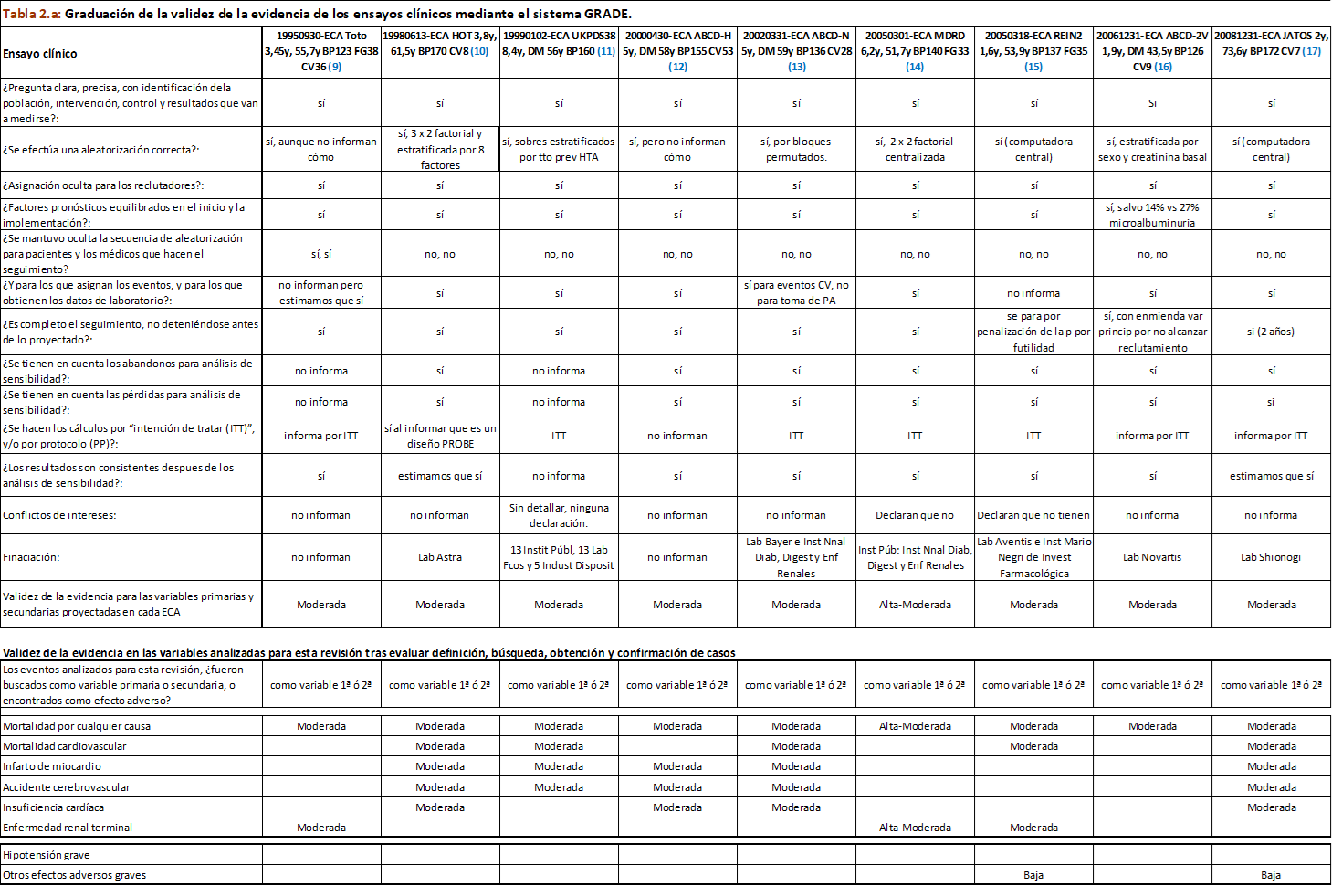

Slide 10
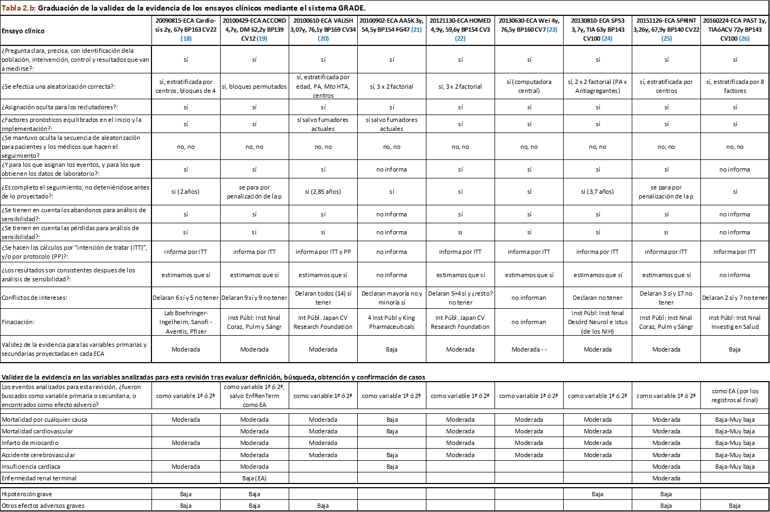

Slide 11
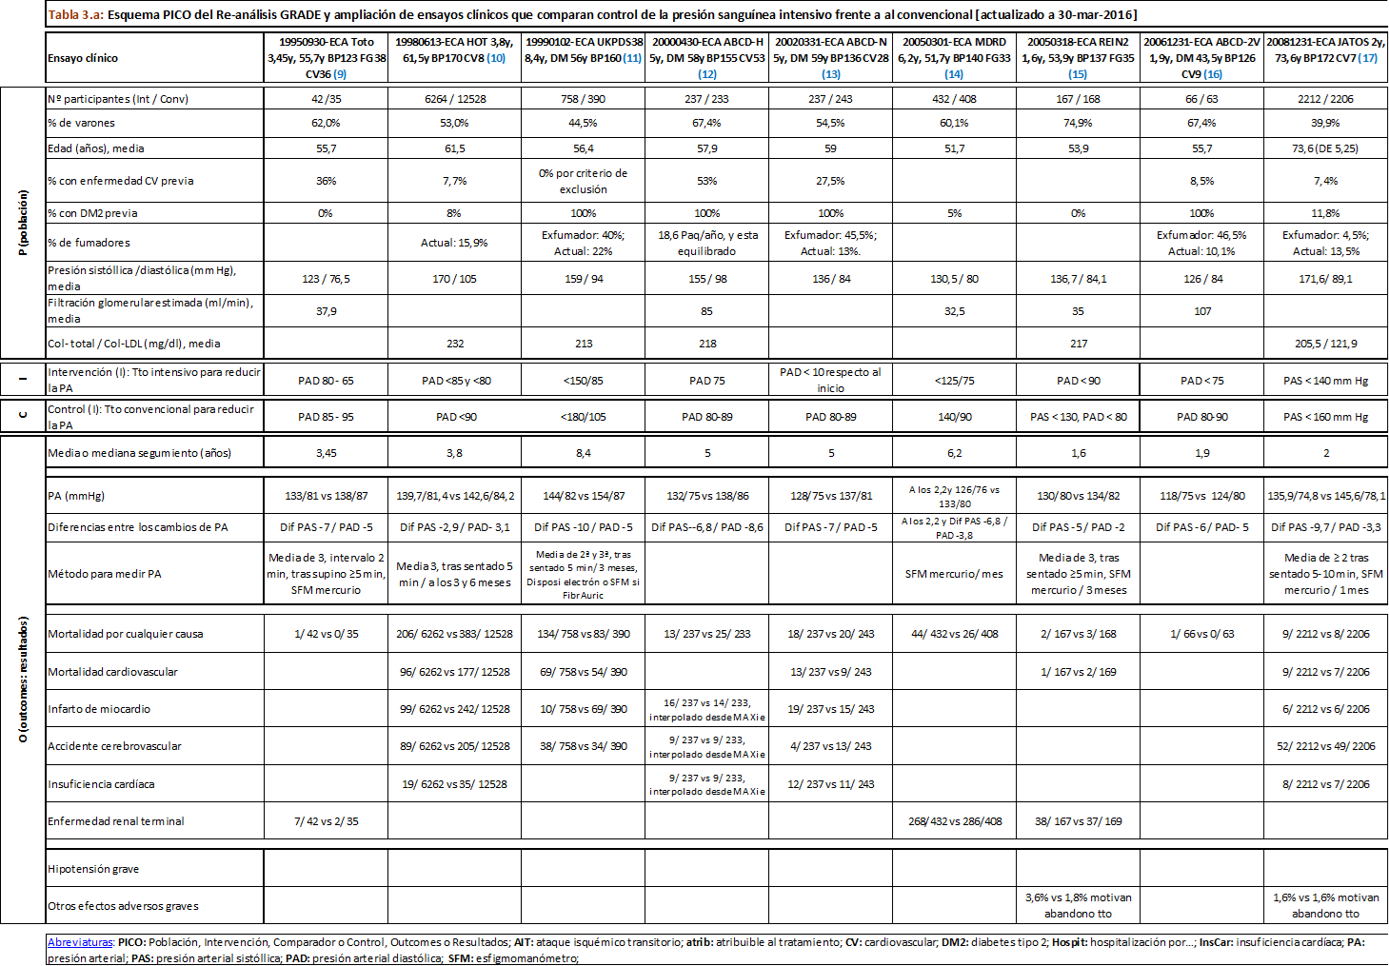

Slide 12
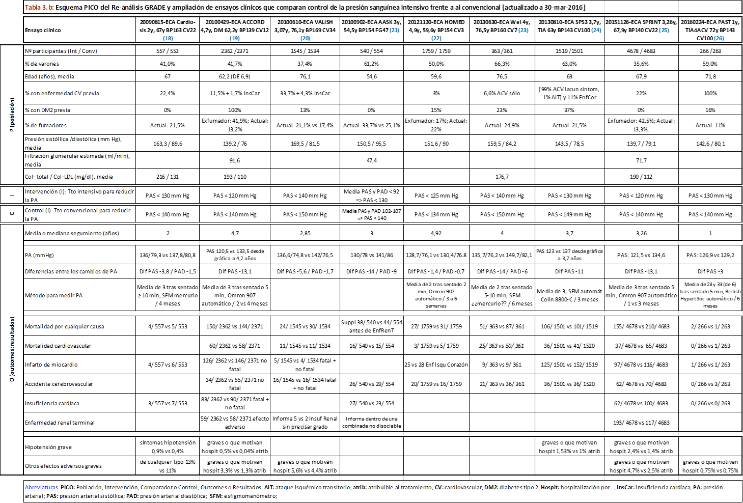

Slide 13
RESULTADOS DE LAS VARIABLES BUSCADAS
I. TODAS LAS COHORTES DE TRATAMIENTO MÁS INTENSIVO FRENTE A SUS RESPECTIVAS COHORTES DE MENOS INTENSIVO
Utilizando como criterio de agrupación las cohortes que recibieron un tratamiento más intensivo de la presión arterial frente a sus respectivas cohortes de comparación con un tratamiento menos intensivo, los resultados son los siguientes:
Mortalidad por todas las causas (tabla 4):
Para las 53.865 personas con un promedio de 69 años, que constituyen los participantes de 18 ECA (9-26), con I² del 37% (heterogeneidad estadística moderada), no se encontró una diferencia estadísticamente significativa entre el 0,96% por año en el grupo de control intensivo frente al 1,09% en el grupo de control convencional; RR 0,90 (0,79-1,02), NNT 895 (432 a -4042) por año, equivalente a un NNT 241 (116 a -1086) en 3,7 años
La validez de la evidencia para el resultado combinado de esta variable, según el sistema GRADE, es Moderada. El Intervalo de Predicción obtenido, RR 0,90 (0,63-1,27), no rebaja esta graduación.

Slide 14
Mortalidad por causa cardiovascular (tabla 5):
Para las 51.239 personas con un promedio de 64,6 años, que constituyen los participantes de 13 ECA (9,11,13,15,17,19-26), con I² del 40% (heterogeneidad estadística moderada), no se encontró una diferencia estadísticamente significativa entre el 0,31% por año en el grupo de control intensivo frente al 0,38% en el grupo de control convencional; RR 0,90 (0,79-1,02), NNT 1638 (846 a -11493) por año, equivalente a un NNT 346 (179 a -2427) en 3,7 años.
La validez de la evidencia para el resultado combinado de esta variable, según el sistema GRADE, es Moderada, que no se rebaja en función del Intervalo de Predicción obtenido, RR 0,90 (0,51-1,36).
Incidencia de Infarto de miocardio (tabla 6):
Para las 51.390 personas con un promedio de 64,9 años, que constituyen los participantes de 13 ECA (10-13,17-20,22-26), con I² del 78% (heterogeneidad estadística muy alta), no se encontró una diferencia estadísticamente significativa entre el 0,59% por año en el grupo de control intensivo frente al 0,78% en el grupo de control convencional; RR 0,75 (0,56-1,01), NNT 521 (294 a -16214) por año, equivalente a un NNT 145 (82 a -4513) en 3,6 años.
La validez de la evidencia para el resultado combinado de esta variable, según el sistema GRADE, es Moderada, que, aparte de rebajarse ligeramente en función del Intervalo de Predicción obtenido, RR 0,75 (0,31-1,96), no podría invocarse como resultado combinado por el muy alto índice de heterogeneidad estadística.

Slide 15
Incidencia de Accidente cerebrovascular (tabla 7):
Para las 51.374 personas con un promedio de 64,6 años, que constituyen los participantes de 13 ECA (10-13,17,19-26)), con I² del 14% (heterogeneidad estadística baja), se encontró una diferencia estadísticamente significativa a favor del 0,44% por año en el grupo de control intensivo frente al 0,54% en el grupo de control convencional, RR 0,83 (0,72-0,96), NNT 1085 (657 a 4398) por año, equivalente a un NNT 290 (176 a 1177) en 3,7 años.
La validez de la evidencia para el resultado combinado de esta variable, según el sistema GRADE, es Moderada.
Sin embargo, como el cálculo del Intervalo de Predicción nos arroja un RR 0,83 (0,64-1,08), estimamos una rebaja de la validez de la evidencia a Moderada-Baja, porque en algunas situaciones el tratamiento puede ser ineficaz, dado que, en la distribución estadística de los efectos, puede haber más efectos que los capturados por los estudios seleccionados.

Slide 16
Hospitalización por Insuficiencia cardíaca (tabla 8):
Para las 40.995 personas con un promedio de 64,4 años, que constituyen los participantes de 9 ECA (10-13,17-19,21,25,26), con I² del 0% (heterogeneidad estadística baja), no se encontró una diferencia estadísticamente significativa entre el 0,29% por año en el grupo de control intensivo frente al 0,34% en el grupo de control convencional; RR 0,86 (0,72-1,02), NNT 2090 (1061 a -13472) por, equivalente a un NNT 596 (303 a -3841) en 3,5 años.
La validez de la evidencia para el resultado combinado de esta variable, según el sistema GRADE, es Moderada, que no se rebaja en función del Intervalo de Predicción obtenido, RR 0,86 (0,69-1,06).
Incidencia de Enfermedad renal terminal (tabla 9):
Para las 51.390 personas con un promedio de 64,9 años, que constituyen los participantes de 5 ECA (9,14,15,19,25), con I² del 85% (heterogeneidad estadística muy alta), no se encontró una diferencia estadísticamente significativa entre el 1,98% por año en el grupo de control intensivo frente al 1,70% en el grupo de control convencional; RR 1,16 (0,83-1,63), NNT -360 (340 a -93) por año, equivalente a un NNT-94 (89 a -24) en 3,8 años.
La validez de la evidencia para el resultado combinado de esta variable, según el sistema GRADE, es Moderada, que, aparte de rebajarse ligeramente en función del Intervalo de Predicción obtenido, RR 1,16 (0,41-3,30), no podría invocarse como resultado combinado por el muy alto índice de heterogeneidad estadística.

Slide 17
Efectos adversos graves o que motivan hospitalización, atribuibles al tratamiento (tabla 10):
Sólo tres estudios informan (19,20,25), con diferencia significativa en contra del tratamiento intensivo; RR 1,79 (1,27-2,54), NNT -182 (-540 a -94) por año, equivalente a un NNT -50 (-149 a -26) en 3,6 años.
El bajo número de estudios que informan de estos efectos adversos, la recogida de datos como efectos adversos, además del alto índice de heterogeneidad (74%), junto al intervalo de Predicción nos arroja un RR 1,79 (0,05-58,96), nos lleva a estimar una validez de la evidencia Baja.
Hipotensión grave o que motiva hospitalización, atribuible al tratamiento (tabla 11):
Sólo tres estudios informan (19,24,25), con diferencia significativa en contra del tratamiento intensivo; RR 2,00 (1,04-3,85), NNT -390 (-10155 a -137) por año, equivalente a un NNT-104 (-2718 a -37) en 3,6 años.
El bajo número de estudios que informan de estos efectos adversos, la recogida de datos como efectos adversos, además del alto índice de heterogeneidad (64%), junto al intervalo de Predicción nos arroja un RR 2,00 (0,01-639), nos lleva a estimar una validez de la evidencia Baja.

Slide 25
Puesto que la hoja de información al usuario debe ser lo más sencilla posible, conteniendo el máximo de los resultados en salud que le importan, hemos elaborado nuestro habitual Fact Box con las frecuencias absolutas, pero sin incluir la validez de la evidencia ni los intervalos de confianza (tabla 12).

Slide 26
II. METAANÁLISIS POR SUBGRUPOS DE RIESGOS
Al esperar que las intervenciones tengan un rendimiento mayor en las muestras con mayor riesgo cardiovascular, practicamos metaanálisis con los subgrupos, tomando como unidades de análisis las cohortes completas con más riesgo basal en el inicio (baseline), a saber:
1) con ≥ del 20% de los participantes con enfermedad cardiovascular establecida;
2) con el 100% de los participantes con diabetes tipo 2;
3) ensayos clínicos cuya media muestral de Filtración Glomerular estimada es ≤ 45 ml/min tras un criterio de inclusión de enfermedad renal crónica o filtración reducida; y
4) con < 20% de enfermedad cardiovascular, y < 100% de diabetes, y > 45 ml/min de filtración glomerular estimada.
Los cálculos pueden verse en detalle en el suplemento 3.

Slide 27
A) SUBGRUPO CON ≥ DEL 20% DE LOS PARTICIPANTES CON ENFERMEDAD CARDIOVASCULAR EN EL INICIO
1º Mortalidad por todas las causas: Once estudios (9,12-15,18,20,21,24-26), sin diferencia significativa, RR 0,90 (0,74-1,09).
2º Mortalidad por causa cardiovascular: Cinco estudios (13,20,24-26), sin diferencia significativa, RR 0,82 (0,58-1,16)
3º Incidencia de Infarto de miocardio: Siete estudios (12,13,14,20,24-26), sin diferencia significativa, RR 0,87 (0,74-1,02)
4º Incidencia de Accidente cerebrovascular: Seis estudios (12,13,20,24,25,16), sin diferencia significativa, RR 0,89 (0,70-1,13)
5º Hospitalización por Insuficiencia cardíaca: Seis estudios (12,13,18,21,25,26), sin diferencia significativa, RR 0,82 (0,59-1,13)

Slide 28
B) SUBGRUPO CON 100% DE LOS PARTICIPANTES CON DIABETES TIPO 2
1º Mortalidad por todas las causas: Cinco estudios (11-13,15,16), sin diferencia significativa, RR 0,89 (0,72-1,09)
2º Mortalidad por causa cardiovascular: Seis estudios (11,13,19,21,24,26), sin diferencia significativa, RR 0,89 (0,71-1,12)
3º Incidencia de Infarto de miocardio: Cuatro estudios (11-13,19), sin diferencia significativa, RR 0,56 (0,18-1,68)
4º Incidencia de Accidente cerebrovascular: Cuatro estudios (11,12,13,19), que encuentran una diferencia estadísticamente significativa entre un 0,40% de primeros eventos por año en tratamiento intensivo frente a un 0,66% en tratamiento convencional; RR 0,60 (0,45-0,80), NNT 381 (278 a 750) por año, equivalente a un NNT 71 (52 a 140) en 5,4 años. Con un Intervalo de predicción RR 0,83 (0,32-1,12), su validez de evidencia la graduamos en Moderada-Baja.

Slide 29
C) SUBGRUPO CUYA MEDIA MUESTRAL DE FILTRACIÓN GLOMERULAR ESTIMADA ES ≤ 45 ml/min
1º Mortalidad por todas las causas: Cuatro estudios (9,14,15,21), sin diferencia significativa, RR 1,14 (0,75-1,72)
2º Mortalidad por causa cardiovascular: Dos estudios (15,21), sin diferencia significativa, RR 1,03 (0,53-2,01)
3º Incidencia de Enfermedad renal terminal: Tres estudios (9,14,15), sin diferencia significativa, RR 0,95 (0,74-1,21)

Slide 30
D) SUBGRUPO CON < 20% DE ENFERMEDAD CARDIOVASCULAR, Y < 100% DE DIABETES, Y > 45 ml/min DE FILTRACIÓN GLOMERULAR ESTIMADA
1º Mortalidad por todas las causas: Cuatro estudios (10,17,22,23), sin diferencia significativa, RR 0,85 (0,59-1,25).
2º Mortalidad por causa cardiovascular: Tres estudios (17,22,23), sin diferencia significativa, RR 0,65 (0,36-1,17)
3º Incidencia de Infarto de miocardio: Cuatro estudios (10,17,22,23), sin diferencia significativa, RR 0,84 (0,69-1,03)
4º Incidencia de Accidente cerebrovascular: Cuatro estudios (10,17,22,23), sin diferencia significativa, RR 0,89 (0,69-1,14)
5º Hospitalización por Insuficiencia cardíaca: Dos estudios (10,17), sin diferencia significativa, RR 1,10 (0,63-1,79)

Slide 31
DISCUSIÓN
Entre las limitaciones de un reanálisis como el nuestro hay que citar que nosotros no hemos obtenido los 18 estudios tras practicar nuestra propia revisión sistemática, sino que hemos asumido la eficacia del motor de búsqueda de Xie y col, si bien estimamos que no habríamos tenido diferencias sustanciales con ellos, incluso excluyendo los dos ensayos clínicos por las causas mencionadas más arriba, y añadiendo el SPRINT.
Una fortaleza de nuestro reanálisis es la graduación, mediante la metodología GRADE, de la validez de las evidencias, y el cálculo de la magnitud (y precisión) del efecto hasta el NNT por año, de cada una de las variables de resultados en salud de las que había datos, además de sus respectivos intervalos de predicción. Está justificada nuestra inversión adicional de tiempo y recursos porque sin conocer la validez, la magnitud y la precisión, no puede estimarse la relevancia clínica, y por tanto es problemático y difícil hacer alguna recomendación, entre otras razones porque no puede situarse en una escala de prioridades.
Otra fortaleza de nuestro trabajo es que adicionalmente hemos hecho estimaciones exploratorias, no con los objetivos de presión arterial perseguidos, sino con las presiones conseguidas, porque las asociaciones entre los resultados en salud y las presiones arteriales son más precisas si son las alcanzadas de hecho que si son las perseguidas. Así, hemos practicado 21 correlaciones y rectas de regresión lineal simple, que pretenden estimar exploratoriamente las asociaciones de los tres bloques siguientes:

Slide 32
1º La asociación entre la diferencia de PAS al final entre los grupos de control intensivo y convencional (como variable independiente), y sus respectivas Reducciones Absolutas de los Riesgos (como variable dependiente). Tras practicarlas, no hemos encontrado ningún coeficiente de correlación ni coeficiente de regresión lineal estadísticamente significativos en ninguna de las variables de resultados en salud: Mortalidad por todas las causas, Mortalidad cardiovascular, Infarto de miocardio, Accidente cerebrovascular, Insuficiencia cardíaca, Enfermedad renal terminal, Efectos adversos graves o que motivan hospitalización atribuibles al tratamiento. Los resultados, con sus gráficos comentados, pueden verse en detalle en el suplemento 4, 1ª pestaña.

Slide 33
2º La asociación entre las diferencias de PAS entre el final y el inicio de todas las 36 cohortes (como variable independiente), y sus respectivas incidencias de eventos por año (como variable dependiente). Tras practicarlas, no hemos encontrado ningún coeficiente de correlación ni coeficiente de regresión lineal estadísticamente significativos en ninguna de 5 variables siguientes: Mortalidad por todas las causas, Accidente cerebrovascular, Insuficiencia cardíaca, Enfermedad renal terminal.
Hemos encontrado significación estadística en la correlación y regresión para las variables Mortalidad cardiovascular e Infarto de miocardio, si bien la varianza explicada fue del 24% y 30% respectivamente, lo que significa que el 76% y el 70% de la Mortalidad CV y del Infarto de miocardio, respectivamente, se explican por factores ajenos a la diferencia de PAS entre el inicio y el final. Por si la historia de enfermedad cardiovascular o de diabetes en el inicio, pudieran haber influido como variables predictoras en el efecto de ambos resultados, las hemos añadido exploratoriamente, con el método “paso a paso” de la regresión múltiple, sin encontrar mejora en la significación estadística, y, como consecuencia, sin mejorar la proporción de varianza explicada.
También hemos encontrado significación estadística en la correlación y la regresión para la variable Efectos adversos graves o que motivan hospitalización, atribuibles al tratamiento. En este caso, la variabilidad explicada por modelo es del 73%, pero el resultado proviene sólo de las 6 cohortes de los tres ensayos clínicos que informan con garantías de éstos.
Los resultados y gráficos pueden verse en detalle en el suplemento 4, 2ª pestaña.

Slide 34
3º La asociación entre las PAS alcanzadas al final (como variable independiente) y sus respectivas incidencias de eventos por año (como variable dependiente). Tras practicarlas, no hemos encontrado ningún coeficiente de correlación ni coeficiente de regresión lineal en ninguna de 7 variables siguientes: Mortalidad por todas las causas, Mortalidad cardiovascular, Infarto de miocardio, Insuficiencia cardíaca, Enfermedad renal terminal, Efectos adversos graves o que motivan hospitalización, atribuibles al tratamiento.
Hemos encontrado significación estadística en la correlación y regresión para la variable Accidente cerebrovascular, si bien la varianza explicada fue del 20%, lo que significa que el 80% del Accidente cerebrovascular se explica por factores ajenos a las PAS alcanzadas al final. Por si la historia de enfermedad cardiovascular o de diabetes en el inicio, pudieran haber influido como variables predictoras en el efecto de ambos resultados, las hemos añadido exploratoriamente, con el método “paso a paso” de la regresión múltiple, sin encontrar mejora en la significación estadística, y, como consecuencia, sin mejorar la proporción de varianza explicada.
Los resultados y gráficos pueden verse en detalle en el suplemento 4, 3ª pestaña.

Slide 35
En resumen:
La muestra de 18 pares en el primer análisis exploratorio, y de 36 pares en el segundo y tercero, son pequeñas. Sin embargo, unidas sus ausentes o débiles asociaciones a los RR combinados que hemos obtenido de los metaanálisis, parece que el comportamiento de los resultados en salud (variable dependiente Y) está nula o débilmente asociada con el tratamiento intensivo con fármacos (la principal de las posibles variables independientes), y que la distancia entre el resultado pronosticado por el modelo (es decir, lo esperable al aplicar el RR combinado de la intervención) y el resultado real, es en su totalidad o en su mayoría explicado por el azar, es decir por el error aleatorio (ε_{i}), que es un conjunto de factores ajenos al tratamiento intensivo.
Al interpretarlo mediante la ecuación multivariable del modelo: Y_{i} = (b_{o} + b₁X_{1i} + b₂X_{2i} + ….. + b_{n}X_{ni}) + ε_{i} , el resultado en salud Y se explica total o mayoritariamente por el error aleatorio ε (factores ajenos al tratamiento), y nula o minoritariamente por la intervención X₁ (RR combinado), sin haber podido identificar en este análisis otras variables independientes predictoras, desde la X₂ a la X_{n}.

Slide 36
Con búsquedas de resultados en salud, y criterios de inclusión total o parcialmente análogos a los nuestros, no difieren significativamente en sus hallazgos de los que nosotros hemos encontrado las siguientes revisiones con metaanálisis: Lv y col en 2012 (28), la ya citada de Xie y col en 2015 (1), Weiss y col en 2017 (29), Garrison y col en 2017 (30), y Saiz y col en 2018 (31).
Por su parte, Brunstrom y col en 2018, no encuentran diferencias estadísticamente significativas en mortalidad por todas las causas, y si las encuentran para eventos cardiovasculares mayores en estudios cuyos participantes tenían en el inicio una PAS de 140-159, así como en estudios cuyos participantes tenían insuficiencia cardíaca y PAS de 138 en el inicio (32), si bien no ofrecen la relevancia clínica en términos de NNT por año de ellos hallazgos en estos grupos.

Slide 37
CONCLUSIONES
Desde los datos combinados de los 53.865 participantes en 18 ensayos clínicos, durante 3,6 años de media de seguimiento, con una validez de evidencia Moderada, no hemos encontrado diferencias estadísticamente significativas entre el tratamiento de la presión arterial intensivo frente al convencional en Mortalidad, Mortalidad cardiovascular, Infarto de miocardio, Insuficiencia cardíaca, ni Enfermedad renal terminal. Con una validez de evidencia Moderada-Baja, hemos encontrado diferencias a favor del tratamiento intensivo en Accidente cerebrovascular, con un NNT 1085 (657 a 4398) por año, equivalente a un NNT 290 (176 a 1177) en 3,7 años. Con una calidad de evidencia Baja, hemos encontrado diferencias en contra del tratamiento intensivo, tanto en Efectos adversos graves o que motivan hospitalización, con NNT -50 (-149 a -26) en 3,6 años, como en Hipotensión grave o que motiva hospitalización, con un NNT-104 (-2718 a -37) en 3,6 años.
Tras practicar análisis por subgrupos poblacionales de riesgo más alto y más bajo en el inicio, junto con otros análisis exploratorios de correlación y regresión simple y múltiple, no hemos encontrado grupos o poblaciones con significativamente más beneficios ni daños que las cohortes de todos los participantes, salvo en los 6.831 de los 4 ensayos con un 100% de diabetes en el inicio, que únicamente en Accidente Cerebrovascular encuentra un NNT 381 (278 a 750) por año, equivalente a un NNT 71 (52 a 140) en 5,4 años, y validez de evidencia Moderada-Baja

